Slide 1
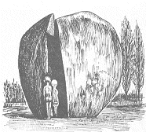
"Dzieci nie ryby i swój głos mają"

Slide 5
Każdego roku 1. czerwca Szkoła Podstawowa nr 81
im. Bohaterskich Dzieci Łodzi współorganizuje uroczystości upamiętniające Hitlerowski obóz dla dzieci i młodzieży przy ul. Przemysłowej w Łodzi, podczas których odbywa się m. in. spotkanie pokoleń: byłych więźniów obozu z dziećmi, młodzieżą oraz dorosłymi mieszkańcami Łodzi.

Slide 6
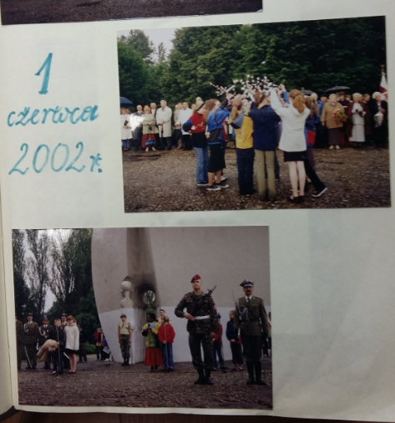

Slide 8
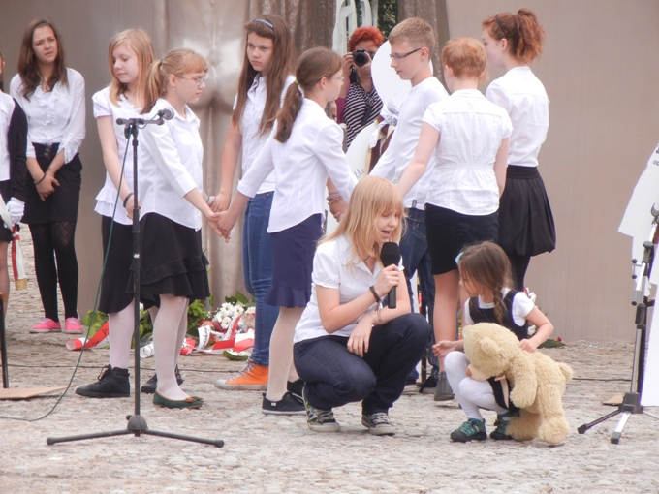

Slide 10
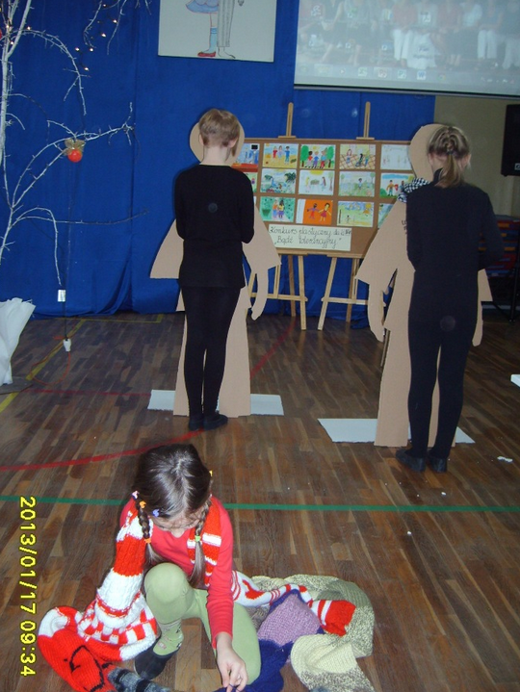
W styczniu obchodzimy
Dzień Patrona

Slide 11
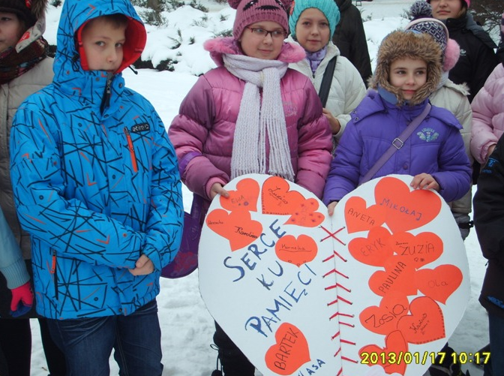

Slide 12
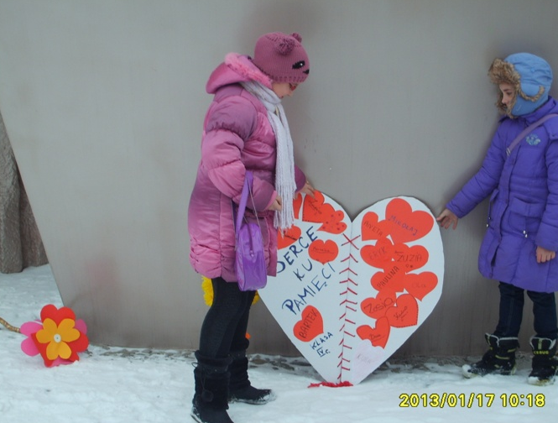

Slide 13
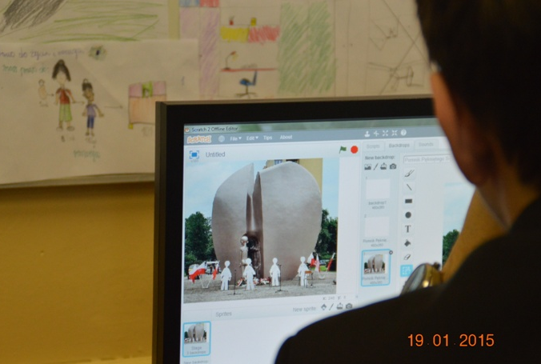

Slide 14
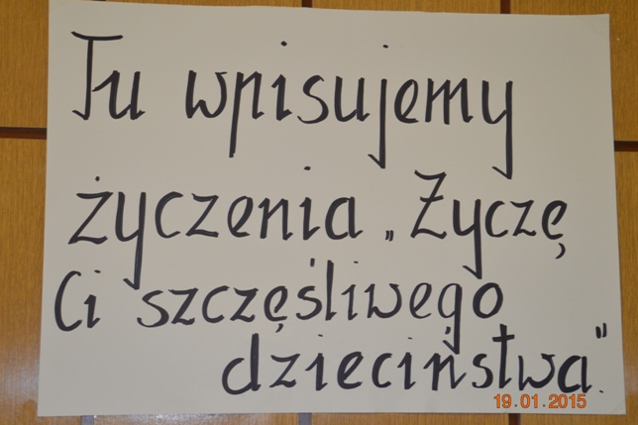

Slide 15
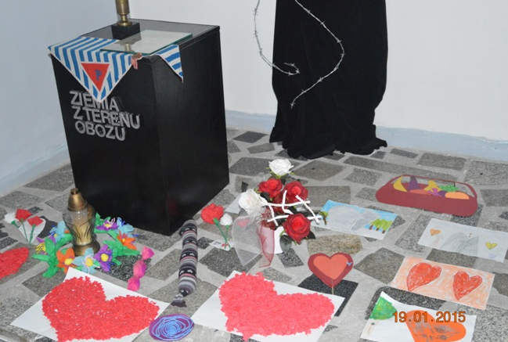

Slide 16
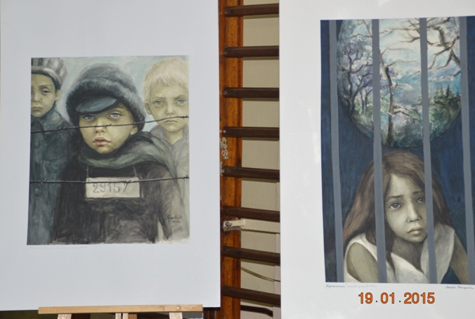

Slide 17
Projekt edukacyjny
„Uwolnić Chudego - dziś dajemy Wam nie tylko pamięć”
Cel główny:
Popularyzacja wiedzy o Hitlerowskim obozie dla dzieci i młodzieży przy ulicy Przemysłowej w Łodzi poprzez próbę nowoczesnego upamiętnienia obozu - oddanie odpowiedzialności za pamięć w ręce młodych ludzi oraz mieszkańców terenu byłego obozu.
maj – wrzesień 2011

Slide 18
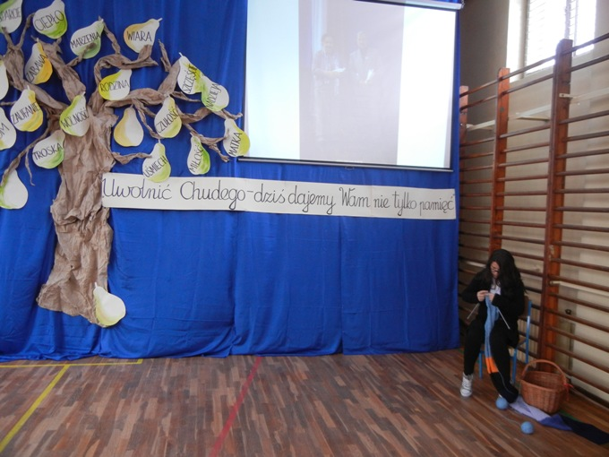

Slide 19
W ramach projektu edukacyjnego „Uwolnić Chudego - dziś dajemy Wam nie tylko pamięć” podjęliśmy działania, które miały uwolnić Chudego - bohaterskie dziecko - z zimnego kamienia pomnika, aby mógł być szczęśliwy i beztroski jak my.
Ogrzaliśmy Chudego szalikiem zrobionym na drutach przez uczniów
i nauczycieli SP 30, SP 81, SP 142, SP 153, G 10 i G 18.
Pomnik ozdobiliśmy czerwonymi serduszkami.
Wraz z naszymi starszymi kolegami z łódzkich gimnazjów (G 1, G 2,
G 18, G 25, G 47) zaprosiliśmy Chudego do zabawy.
Wyprutą z szalika nitką wyznaczyliśmy granice hitlerowskiego obozu dla dzieci i młodzieży przy ul. Przemysłowej… żeby nikt nigdy nie zapomniał!

Slide 20
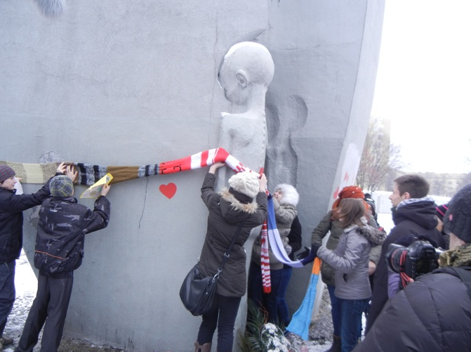

Slide 21
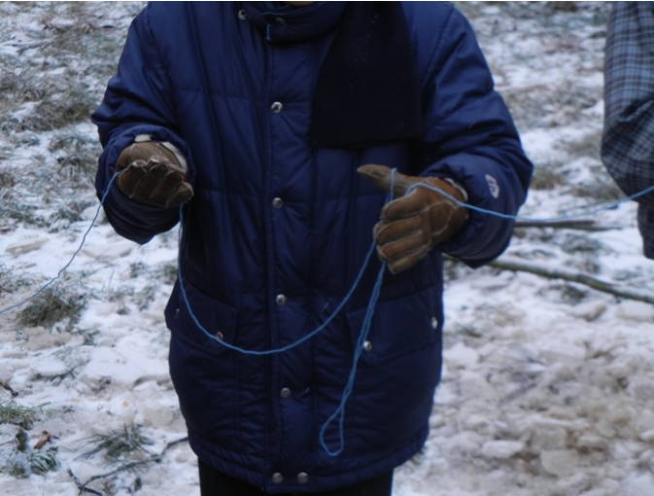

Slide 22
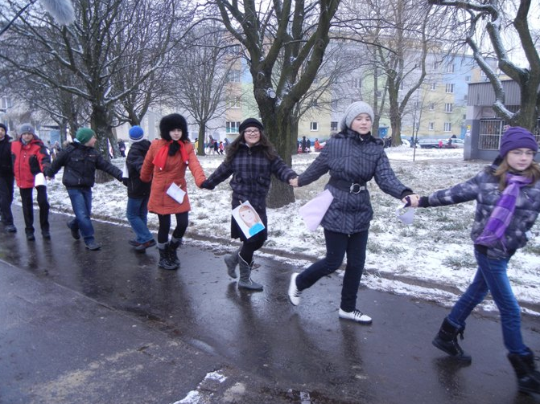

Slide 23
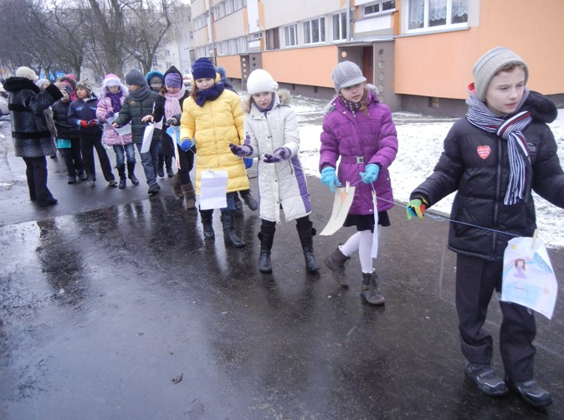

Slide 24
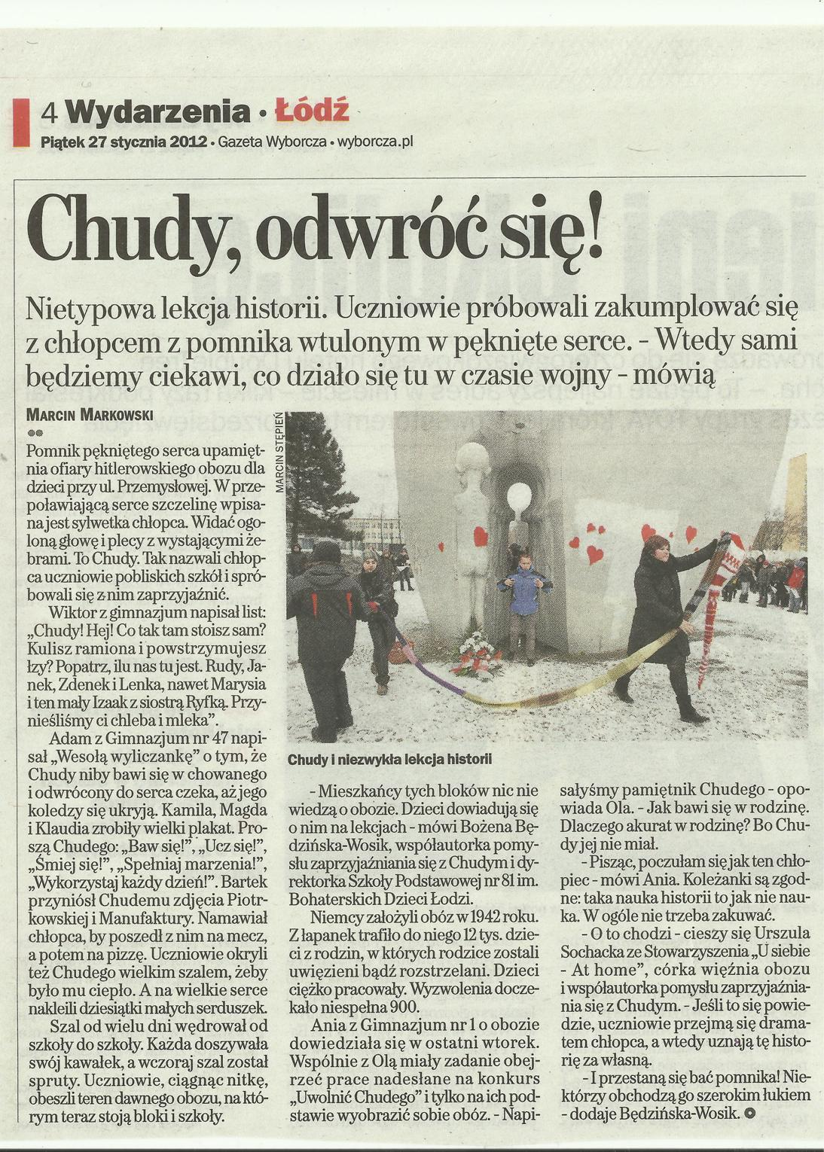

Slide 25
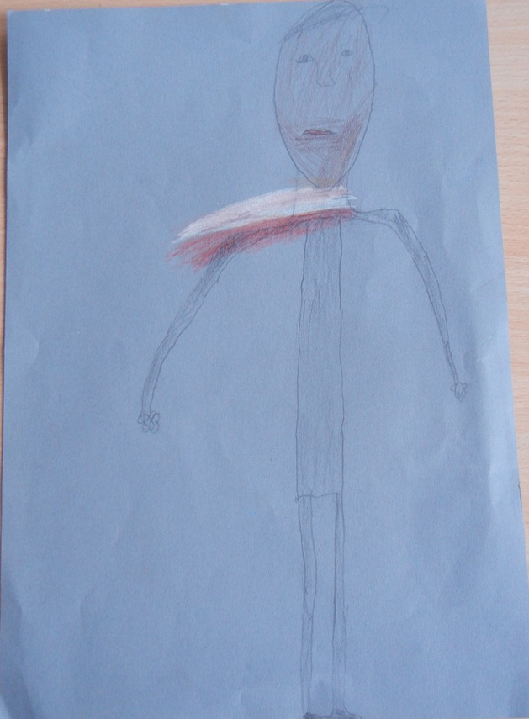
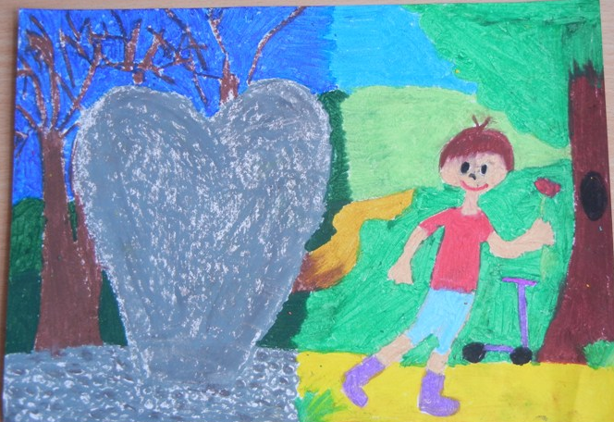
Konkurs plastyczny „Portret Chudego”

Slide 26
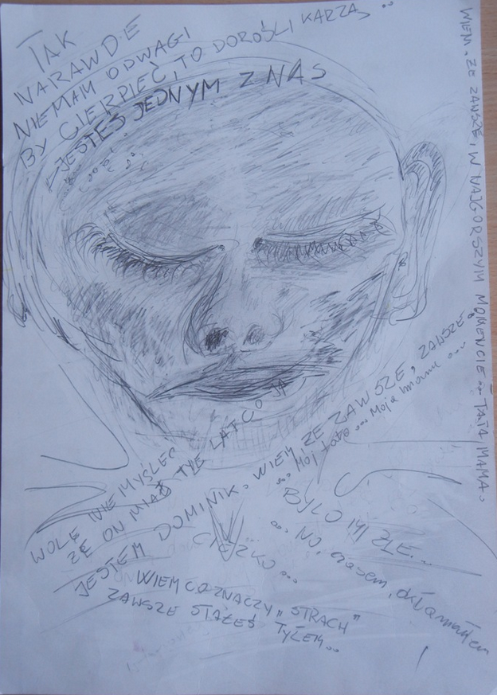
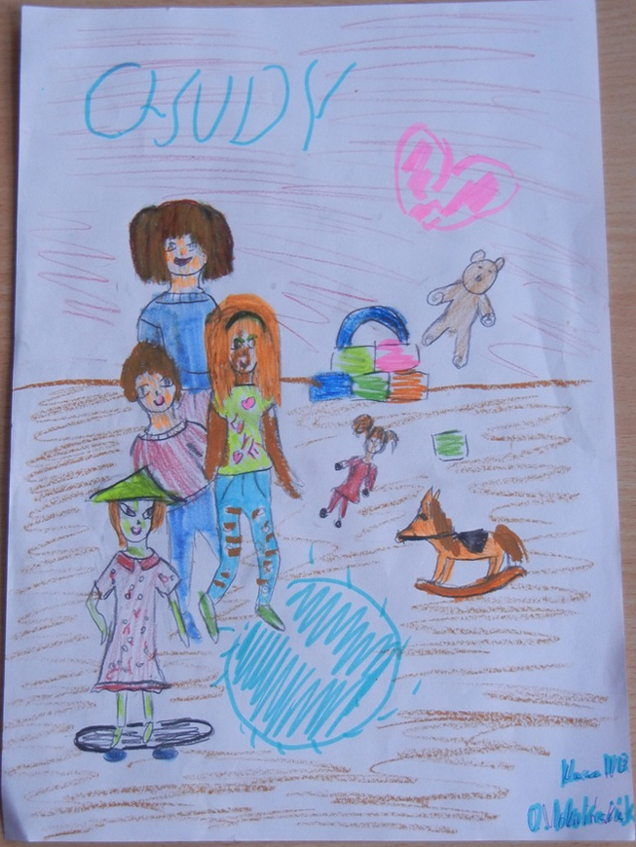

Slide 27
W maju 2017 r. przypada 46 rocznica odsłonięcia Pomnika Martyrologii Dzieci potocznie zwanego Pomnikiem Pękniętego Serca, który znajduje się w parku Szarych Szeregów.
Pomnik przedstawia dziecko odwrócone twarzą do ściany -pękniętego serca matki. Dziecko jest wychudzone, a jego zwielokrotniona postać upamiętnia ofiary Hitlerowskiego obozu dla dzieci i młodzieży przy ulicy Przemysłowej w Łodzi.

Slide 28
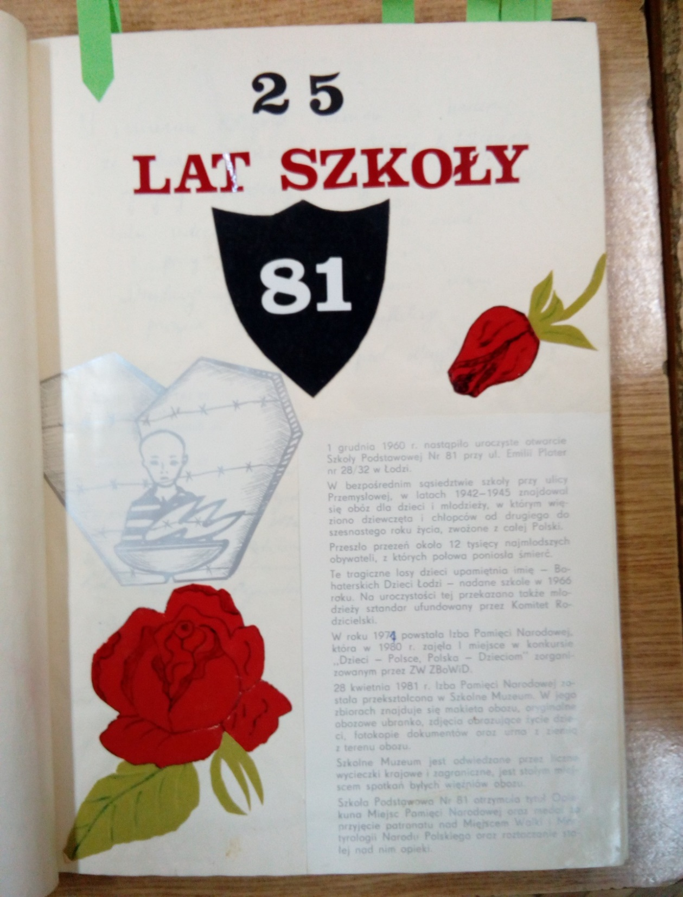

Slide 29
Izba Pamięci
miejsce dzięki, któremu
pielęgnujemy pamięć

Slide 30
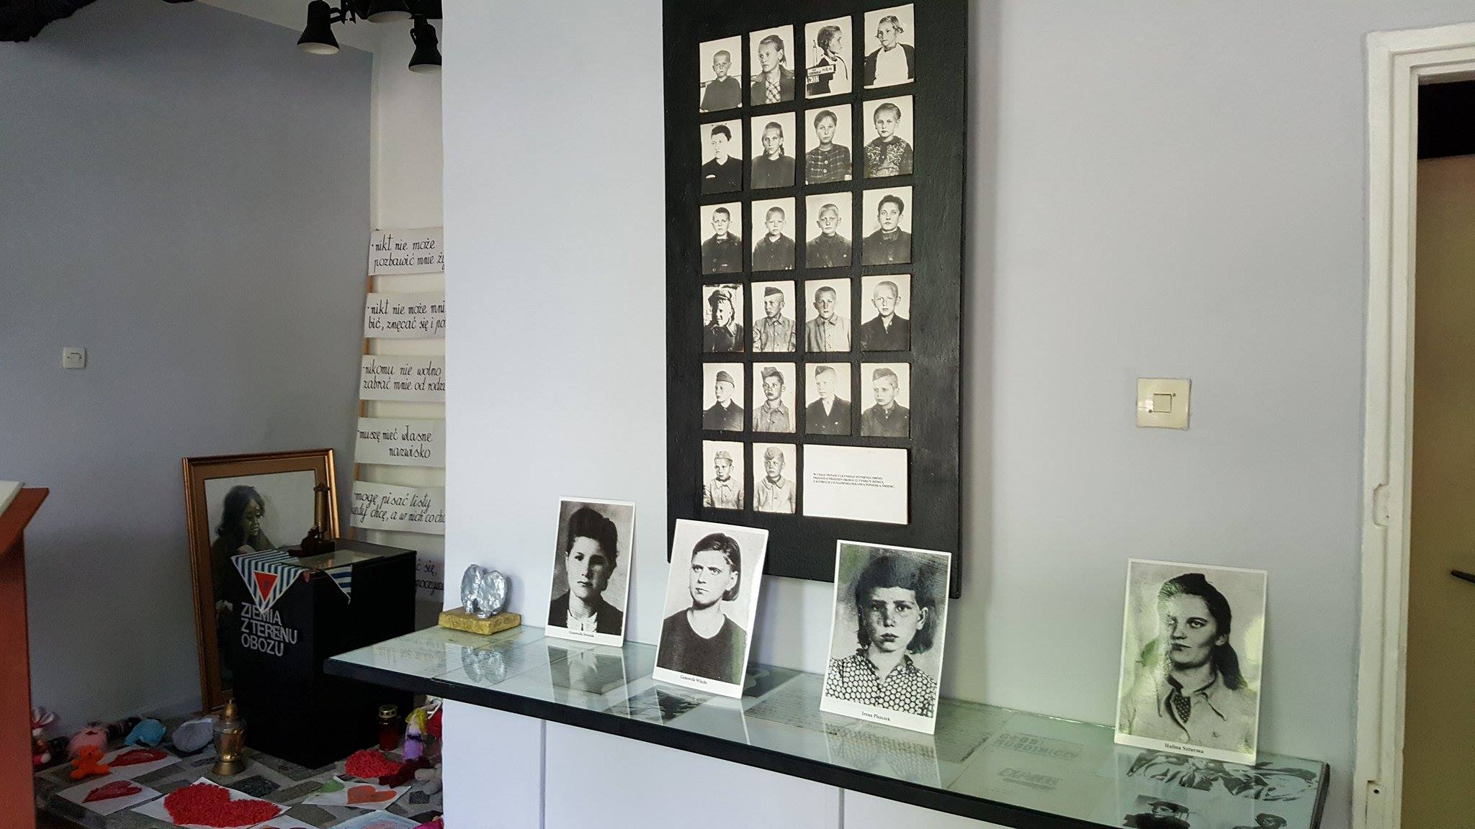

Slide 31
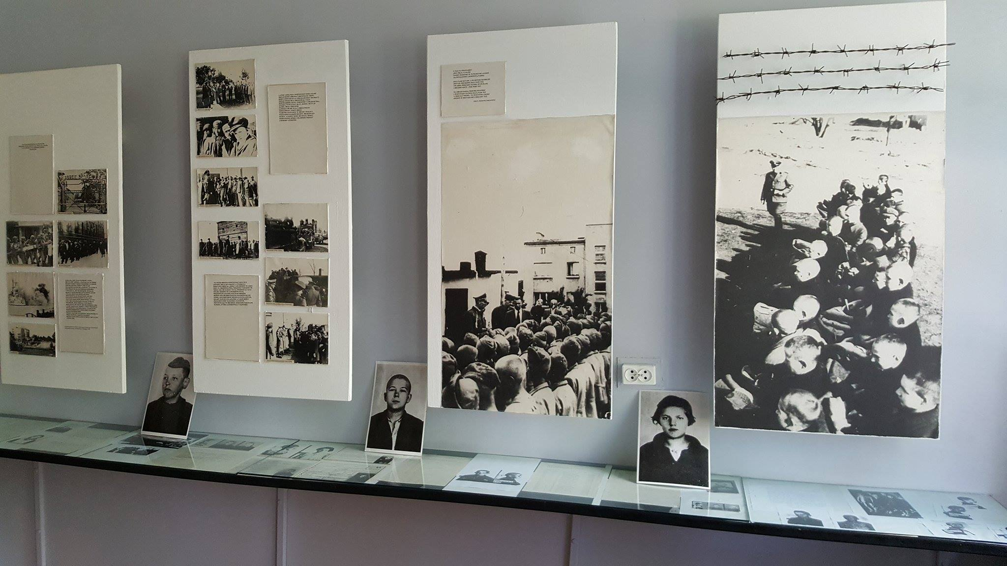

Slide 32
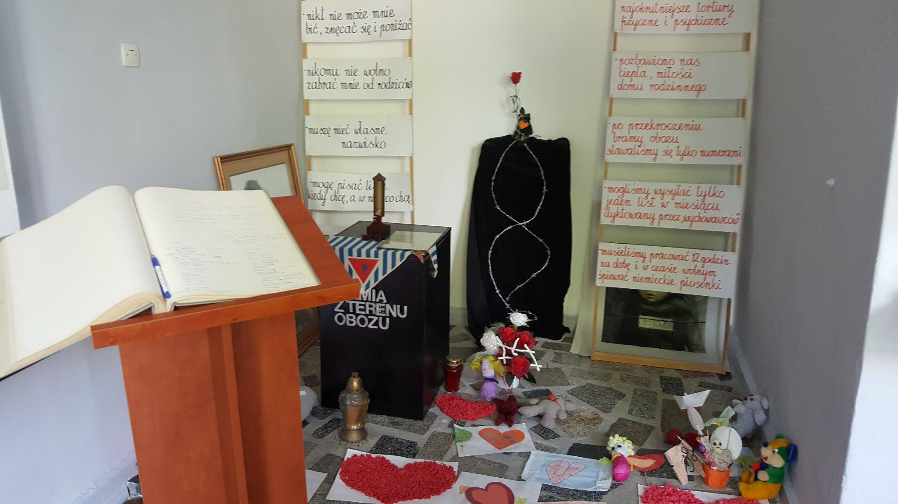

Slide 33
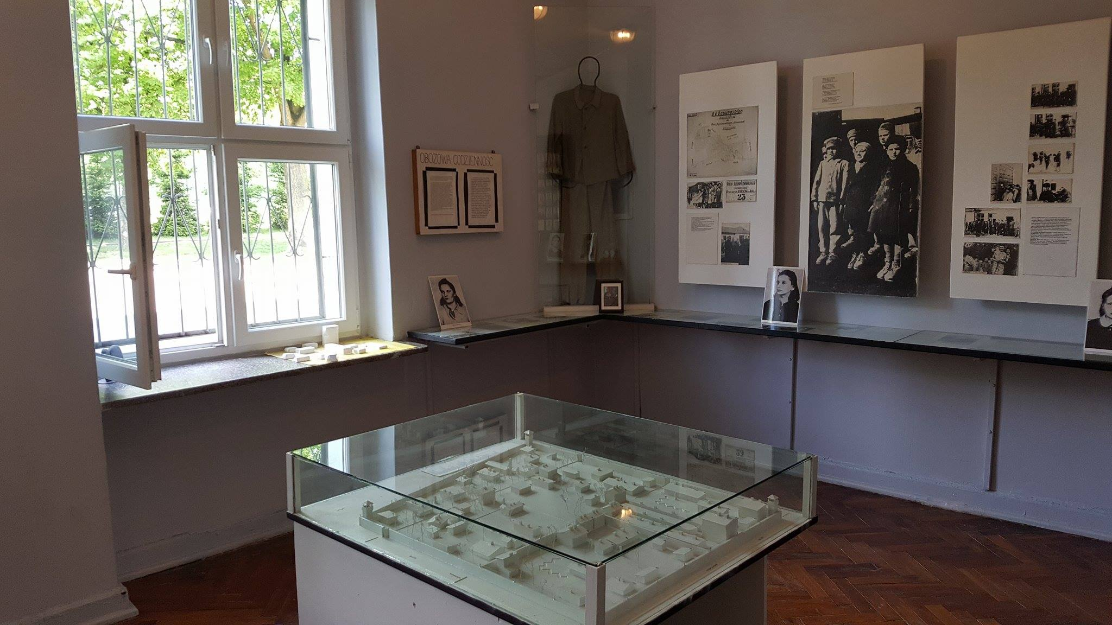

Slide 34
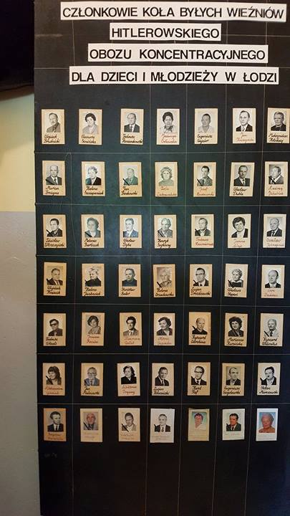

Slide 35
Ze starych ksiąg i kronik

Slide 37
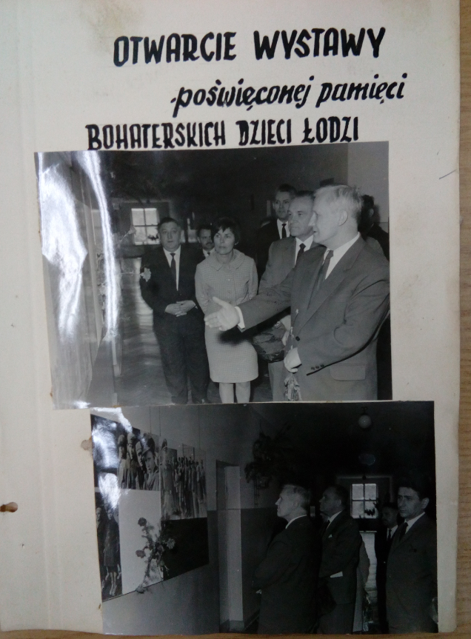

Slide 38
„Krople deszczu w smierzwionych włosach
W środku nocy matkom zabrano...”

Slide 39
„Myślałaś: będzie silny, szczęśliwy bez trosk…
- Maleńka, droga Matko, cóż Ci o sobie powiem?”

Slide 40
„Wczesnym rankiem się budzę
Śniłaś mi się córeczko…”

Slide 44
„Był obóz? – a może go nie było…”

Slide 47
„Kochana Mamusiu w pierwszych
słowach mojego listu donoszę…”
Józef Bednarz, więzień nr 277

Slide 49
Pamiętamy…

